Slide 1
Роберт фултон
Ро́берт Фу́лтон (англ. Robert Fulton; 14 листопада, 1765, округ Ланкастер, штат Пенсильванія — 24 лютого, 1815, Нью-Йорк) — американський інженер і винахідник, творець першого пароплава.

Slide 2
Зміст
Молоді роки
Перший комерційний пароплав
Вислови про Р.Фултона

Slide 3
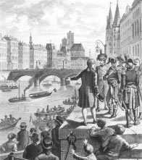
Молоді роки
У віці 12 років захопився паровими двигунами і відвідав Вільяма Генрі — депутата від його рідного округу Ланкастер, який познайомився з паровим двигуном Ватта під час візиту в Англію. Генрі згодом виготовив свій власний паровий двигун і 1763 року (за два роки до народження Фултона) намагався використати цей двигун на човні, який згодом потонув.
В 14 років Роберт успішно випробував човен з колісним двигуном.
Досягнувши повноліття, Фултон 1786 року поїхав до Англії, де вивчав живопис і архітектуру. Там він зустрів Джеймса Рамсея, який позував для портрета в студії Бенджаміна Веста, де навчався Фултон.
Вже в 1793 році Фултон представив плани побудови пароплава урядам США і Великобританії.
1797 — переїхав у Францію, де експериментував з торпедами, а 1800 року представивНаполеону «Наутілус» — практичну модель гвинтового підводного човна з ручним двигуном. Того ж року, на прохання посла США Роберта Лівінгстона, почав експерименти з паровими двигунами.

Slide 4
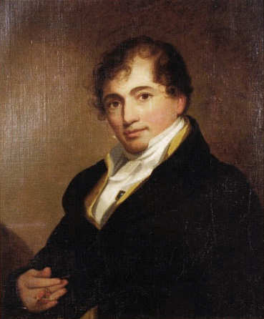
Портрет роберта фултона

Slide 5
Народився | 14 листопада 1765 графство Ланкастер, штатПенсильванія, США
Помер | 24 лютого 1815 (49 років) Нью-Йорк
Громадянство | США
Діяльність | інженер і винахідник

Slide 6
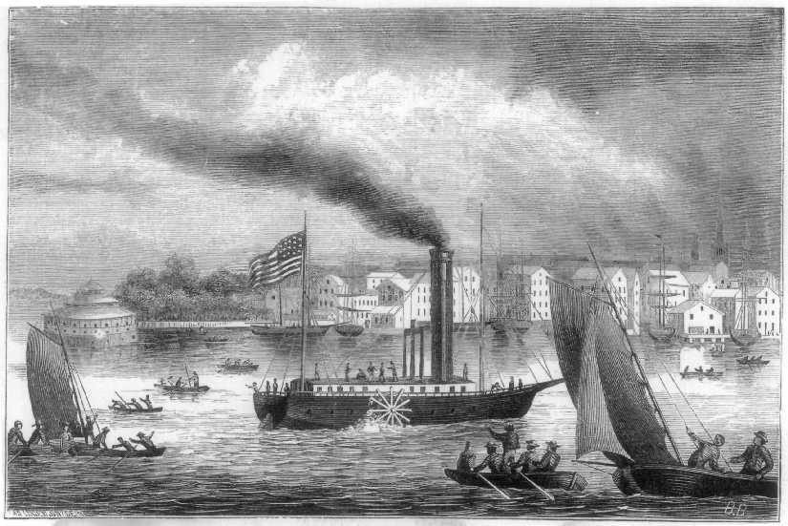
Перший комерційний пароплав
1803 — парове судно конструкції Фултона (довжина — 20 м; ширина — 2,4 м) пройшло випробування на Сені, досягнувши швидкості 3 вузлів проти течії.
1807 — у США збудував перший пасажирський пароплав Clermont («Пароплав Північної Річки»)
11 лютого 1809 р. — запатентував свій пароплав
1812–1814 — збудував перший військовий корабель з паровим двигуном.

Slide 7
Вислови про р.фултона
Т.Шевченко
„Великий Фултон! І великий Ватт! Ваше молоде,не щоднини, а щогодини зростаюче дитя невдовзі поглине батоги, престоли і корони...”

